Slide 1

UNIVERSIDAD NACIONAL AUTONOMA DE NICARAGUA, LEÓN
UNAN-LEON
Correlation y Simple linear regression
Indiana M López B. Ph.D

Slide 2
DIAGRAMA DE DISPERSIÓN :
- Permite observar si existe o no, una relación entre entre dos variables cuantitativas. Asimismo, determina el tipo de esa relación.
- Su representación es realizada por medio de pares cartesianos
(x, y) donde:
x: representa el eje de las abscisas (variable independiente)
y: el de las ordenadas (variable dependiente).
- El gráfico resultante es denominado como “nube de puntos” en el
cual se identifica la tendencia que estos muestran.
- Es el paso inicial para describir dos variables cuantitativas

Slide 3
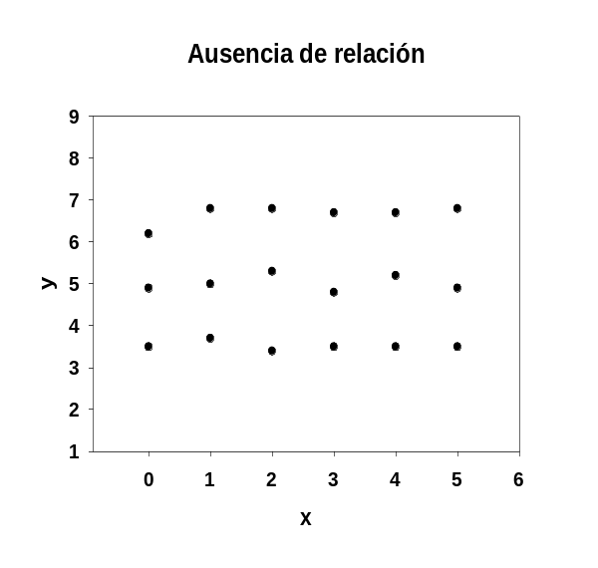
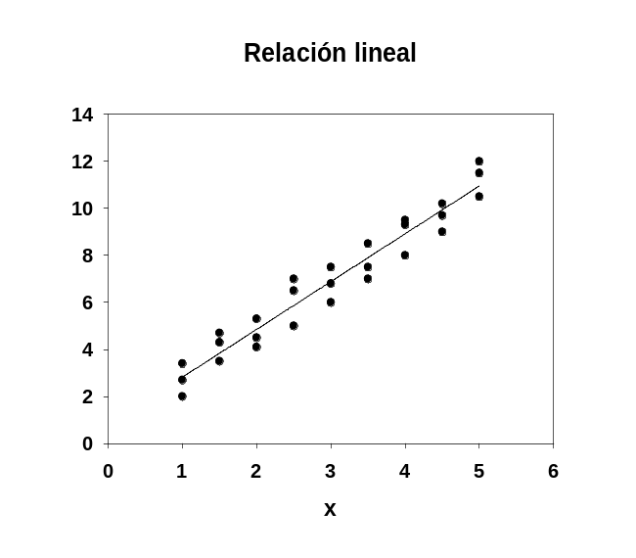
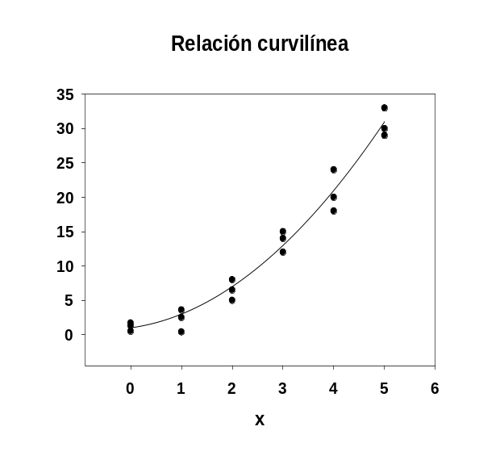
Posibles representaciones:
• En el supuesto de que exista una relación entre x e y, el modelo más sencillo es el lineal: y = a + bx + e, es el que trabajaremos.
• Sí el modelo lineal (una recta) es suficiente para explicar nuestros datos experimentales lo daremos por bueno. En caso contrario, incluiremos términos de orden superior a uno (cuadrático, cúbico, etc. Es decir, una curva)

Slide 4
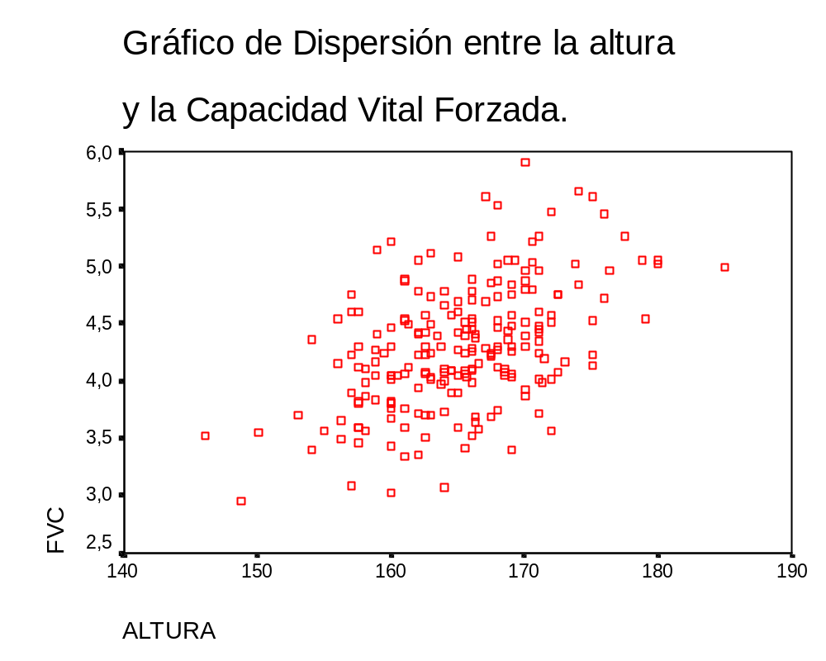

Slide 5
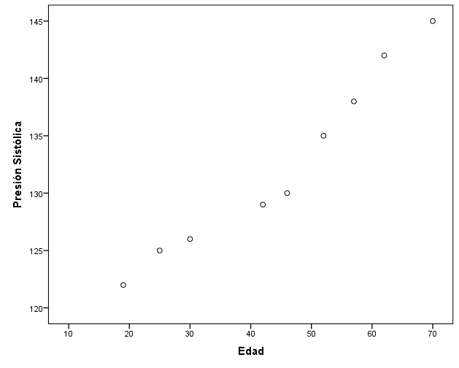

Slide 6
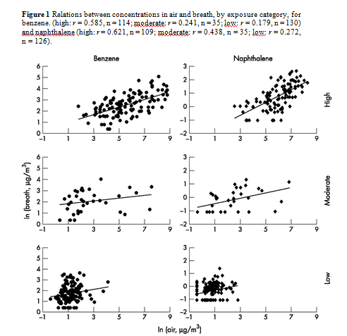

Slide 7
COEFICIENTE DE CORRELACIÓN LINEAL DE PEARSON (r)
Mide el grado de relación lineal entre dos variables cuantitativas. Esta relación no necesita ser de dependencia.
y, v. cuantitativa continua, aleatoria
x, v. cuantitativa continua, aleatoria
- Desaparece el concepto de Variable Dependiente e Independiente. Tanto podemos considerar y=f(x) como x=f(y).
- Ambas rectas muestran gráficos diferentes.
- Se trata de definir un estadístico que trate por igual a la x y a la y; éste es el coeficiente de correlación r.

Slide 8
Se cumple que -1 ≤ r ≤ 1.
- r mide la fuerza de la relación lineal entre x e y.
- Es independiente de las unidades de medida.
- El coeficiente de correlación es reciproco r_{xy} = r_{yx} = r
Significado:
r = -1 → correlación negativa perfecta
r = 0 → ausencia de correlación entre x e y
r = +1 → correlación positiva perfecta

Slide 9
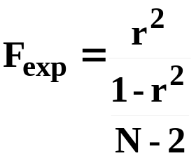

Significación estadística del coeficiente de correlación
Este coeficiente prueba la hipótesis nula que su valor es igual a cero, tal y como se plantea a continuación:
H₀: ρ = 0 H₁: ρ ≠ 0
Utiliza esta formula:
, se compara con
. Si r² grande, es decir próximo a 1 ⇔ F grande ⇔ Rechazo H₀
. Si r² pequeño, es decir próximo a 0 ⇔ F pequeño, próximo a 0 ⇔ No rechazo H₀

Slide 10
Usos incorrectos del coeficiente de correlación:
1- Relación entre una parte del todo: cambio relacionado con el valor inicial. Esta situación muestra relación cuando no la hay
Ej. Relación entre el peso inicial (antes de una dieta) y la
variación del peso (después de la dieta)
2. Utilizarlo como una medida de concordancia.
3. Obtener la correlación a partir de muestras muy sesgadas.
Esta pueden variar el tipo de relación.

Slide 11
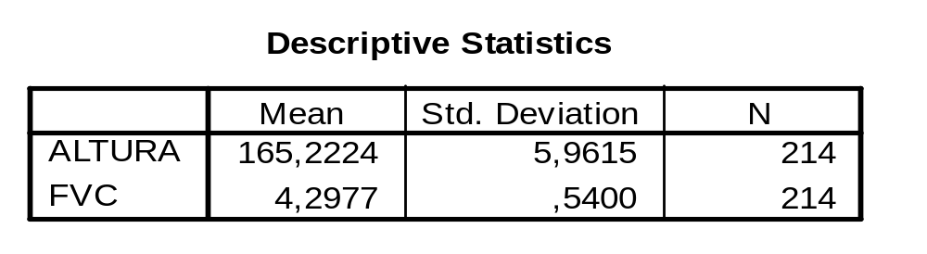
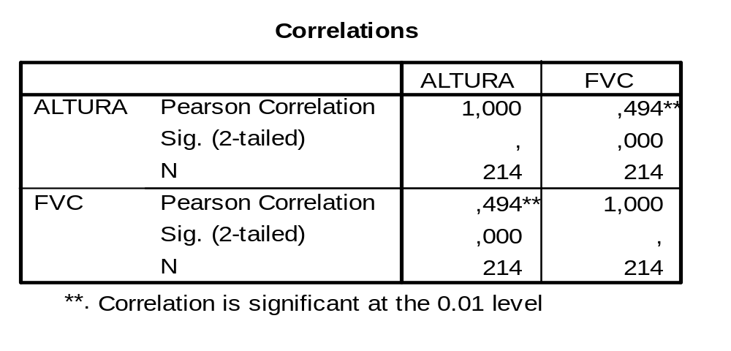
Ejemplo:
Valorar el nivel de correlación entre la altura y la Capacidad Vital Forzada
Este valor es el r entre la altura y FVC, esto es 0.494
Este valor es la significancia que prueba la
H₀: ρ = 0; si ese valor es < 0.05 rechazamos H₀
Estos datos son iguales a los mencionados anteriormente

Slide 12
Regresión lineal Simple
Relación entre 2 variables:
y → variable dependiente (cuantitativa, aleatoria)
x → variable independiente (cuantitativa o categórica)
• Modelo estadístico: y=f(x) + error.
Condiciones de Aplicación:
- Normalidad de los residuales o del error.
- Homocedasticidad: Igualdad de varianzas de los residuales.
- Independencia de los residuales.

Slide 13

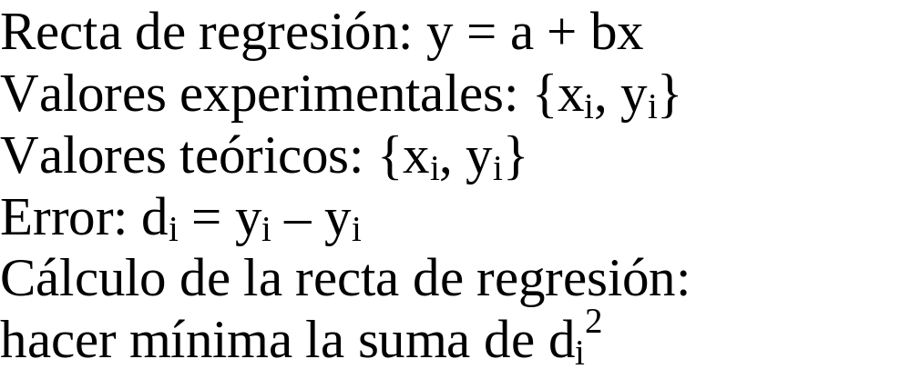


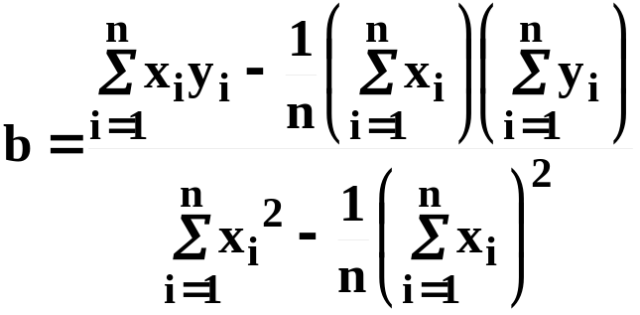
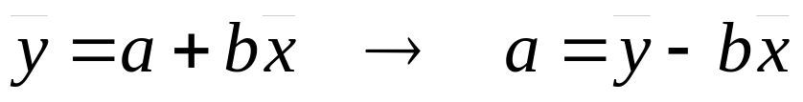
Cálculo de la recta de regresión: Mínimos cuadrados
Realiza el calculo de dos coeficientes de regresión b y a
Pendiente
Ordenada en el origen o constante

Slide 14
Nota Importante:
A los coeficientes de regresión (“a” y “b”) también denotados como β₀ y β₁, respectivamente, se les realiza los contrastes de hipótesis de:
H₀: β₀ = 0 (2) H₀: β₁ = 0.
H₁: β₀ ≠ 0 H₁: β₁ ≠ 0.
Asimismo, se calcula sus respectivos Intervalos de Confianza, si contienen el valor “0” no son significativos.

Slide 15
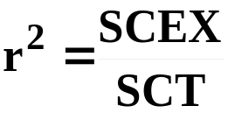
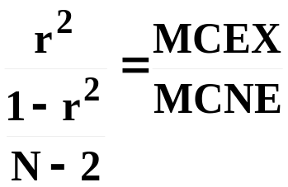
Relación entre el Coeficiente de Correlación de Pearson y
la Regresión Lineal Simple.
Se cumple que , r² mide la proporción de la variabilidad total explicada por el modelo lineal. r² se denomina coeficiente de determinación.
Se cumple que 0 ≤ r² ≤ 1.
Significado:
r² = 1 → correlación lineal perfecta entre x e y
r² = 0 → ausencia de correlación entre x e y
Además:
Es el test de linealidad H₀: ρ = 0 H₁: ρ ≠ 0 es equivalente al test
H₀: β = 0 H₁: β ≠ 0

Slide 16
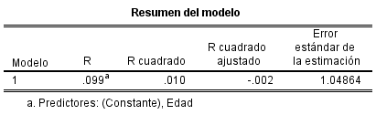
Ejemplo: entre la relación de r y la Regresión lineal simple.
Coeficiente r
Coeficientes de determinación, normal y ajustado (este es el más recomendado). Mide la proporción de la variabilidad total de la capacidad vital explicada por la altura, que es 0.002 o 0.2%

Slide 17
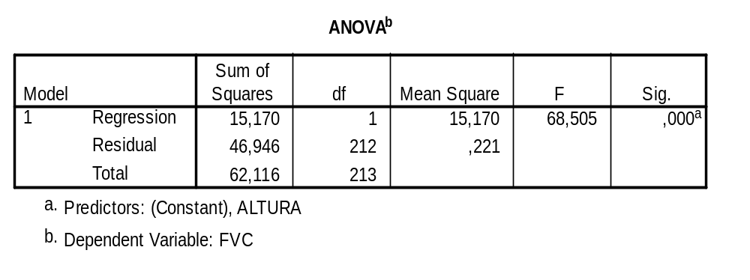
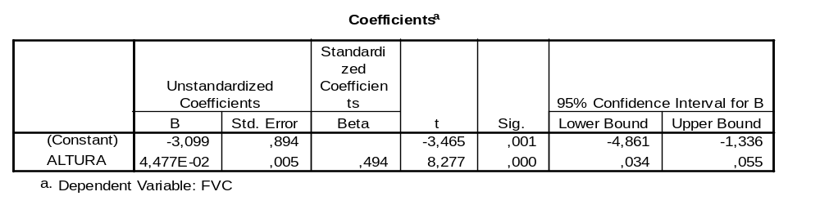
Ejemplo: Calcular la regresión lineal simple entre la altura y la capacidad vital forzada (y). Además, escriba la recta de regresión.
Prueba la Hipótesis
Nula que todos los
coeficientes son = 0
a =
b =
Prueba dos Hipótesis nulas:
a (constant) = 0 y b (altura) = 0
La recta de regresión lineal simple es FVC = -3.099 + 04477

Slide 18
Regresión Lineal Múltiple y_{i} = β₀ + β₁x_{1i} + β₂x_{2i} + . . . β_{k}x_{ki} + r_{i}
y_{i}→ variable dependiente (cuantitativa, continua, aleatoria)
x_{i}→ Más de una variable independiente (cuantitativas y categóricas)
Similitudes con regresión simple:
β₀ es el intercepto
β₁ a β_{k} son k parámetros independientes
r es el término de error o residual

Slide 19
Resultados en la Regresión Lineal múltiple
1. Presenta un ANOVA que prueba la siguiente hipótesis.
  Ho: β₀ = β₁x_{1i} = β₂x_{2i} = . . . β_{k}x_{ki} = 0 (todos los coeficientes de regresión son iguales a cero).
  H_{A}: Al menos un coeficiente de regresión es distinto de cero.
  Recordemos que rechazamos Ho si la significancia es menor de 0.05
.2. Si se rechaza Ho, en la siguiente tabla se evalua si todas las variables independientes aportan a la variable dependiente o si sólo una de ellas lo hace.
  En la tabla aparece los valores de los coeficientes y la significancia de cada uno de ellos. Aquellos que sean < 0.05 son las variables independientes que aportan a la dependiente.

Slide 20
Supuestos del modelo.
Modelo poblacional es lineal en sus parámetros:
y = β₀ + β₁x₁ + β₂x₂ +…+ β_{k}x_{k} + r
Muestra aleatoria de tamaño n,
{(x_{i1}, x_{i2},…, x_{ik}, y_{i}): i=1, 2, …, n}, representativa de la población, de modo que el modelo muestral es:
y_{i} = β₀ + β₁x_{i1} + β₂x_{i2} +…+ β_{k}x_{ik} + r_{i}
E(r|x₁, x₂,… x_{k}) = 0, lo cual implica que todas las variables explicativas son exógenas.
Ninguna variable x es constante ni tiene una correlación lineal exacta con otra (no multicolinealidad).
Homoscedasticidad (homoskedasticity): varianza constante.
Normalidad.

Slide 21
Análisis de los Residuales (sirven para comprobar los supuestos del modelo)
Un residual es la diferencia entre el valor observado y el valor estimado por la línea de regresión.
También se acostumbra usar el Residual estandarizado, el cual se obtiene al dividir el residual menos el promedio entre la desviación estándar del residual
En un análisis de residuales se puede detectar:
Si efectivamente la relación entre las variables X e Y es lineal.
Si hay normalidad de los errores.
Si hay valores anormales en la distribución de errores.
Si hay varianza constante (propiedad de Homocedasticidad) y
Si hay independencia de los errores.

Slide 22
Análisis de Residuales
Plot de Normalidad: Permite cotejar normalidad. Si los puntos están bien cerca de una línea recta se concluye, que hay normalidad.
Histograma de Residuales: También permite cotejar normalidad. Cuando el histograma es simétrico, con un único pico en el centro, se concluye que hay normalidad.
Plot de Residuales versus los valores predichos (abcisa): Se usa para detectar si hay datos anormales, cuando hay datos que caen bastantes alejados, tanto en el sentido vertical como horizontal. También permite detectar si la varianza de los errores es constante con respecto a la variable de respuesta (no debe mostrar tendencia).
Datos de los Residuales estandarizados: Es más específico para detectar que observación es un dato anormal. Un dato con residual más allá de 2 ó -2 es considerado un "outlier" otras autores aceptan hasta 3 ó -3.
Plot de Residuales versus la variable predictora: Es usado para detectar datos anormales así como si la varianza de los errores es constante con respecto a la variable predictora.

Slide 23
Bondad de ajuste del Coeficiente de Determinación (R²)
El coeficiente de Determinación varía entre 0 y 1.
R² indica qué porcentaje de la variabilidad de la variable de respuesta Y es explicada por su relación lineal con las X_{i}.
Desventaja del R²
R² nunca decrecerá conforme incluyamos más variables explicativas a la regresión, y por lo general aumentará.
Dado que R² típicamente aumenta con el número de variables independientes, no es por sí sola un buen criterio para comparar modelos.
Por ese motivo se observa la R² corregida.

Slide 24
Benzene and naphthalene in air and breath as indicators of exposure to jet fuel
Benceno y naftaleno en el aire y la respirado como indicadores de la exposición al combustible de aviación
Objetivo:
Estimate exposures to benzene and naphthalene among military personnel working with jet fuel (JP-8) and to determine whether naphthalene might serve as a surrogate for JP-8 in studies of health effects.
Estimar las exposiciones al benceno y al naftaleno entre el personal militar que trabaja con combustible para aviones (JP-8) y determinar si el naftaleno podría servir como un sustituto del JP-8 en estudios de efectos sobre la salud.

Slide 25
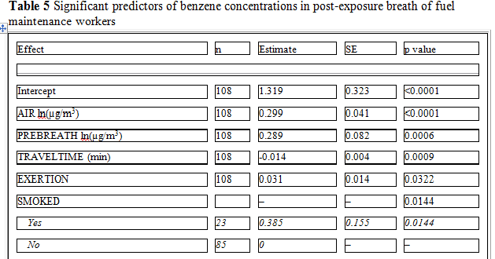
TIEMPO DE VIAJE (MIN)
ESFUERZO

Slide 26
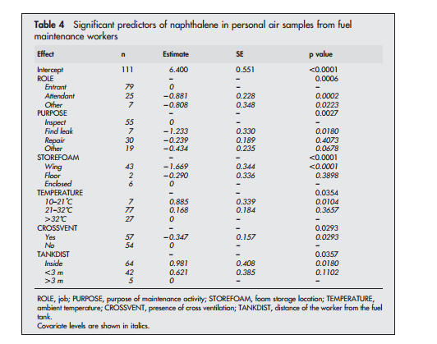
ENCONTRAR FUGA
Localización del almacenamiento de espuma, TEMPERATURA

